Slide 1
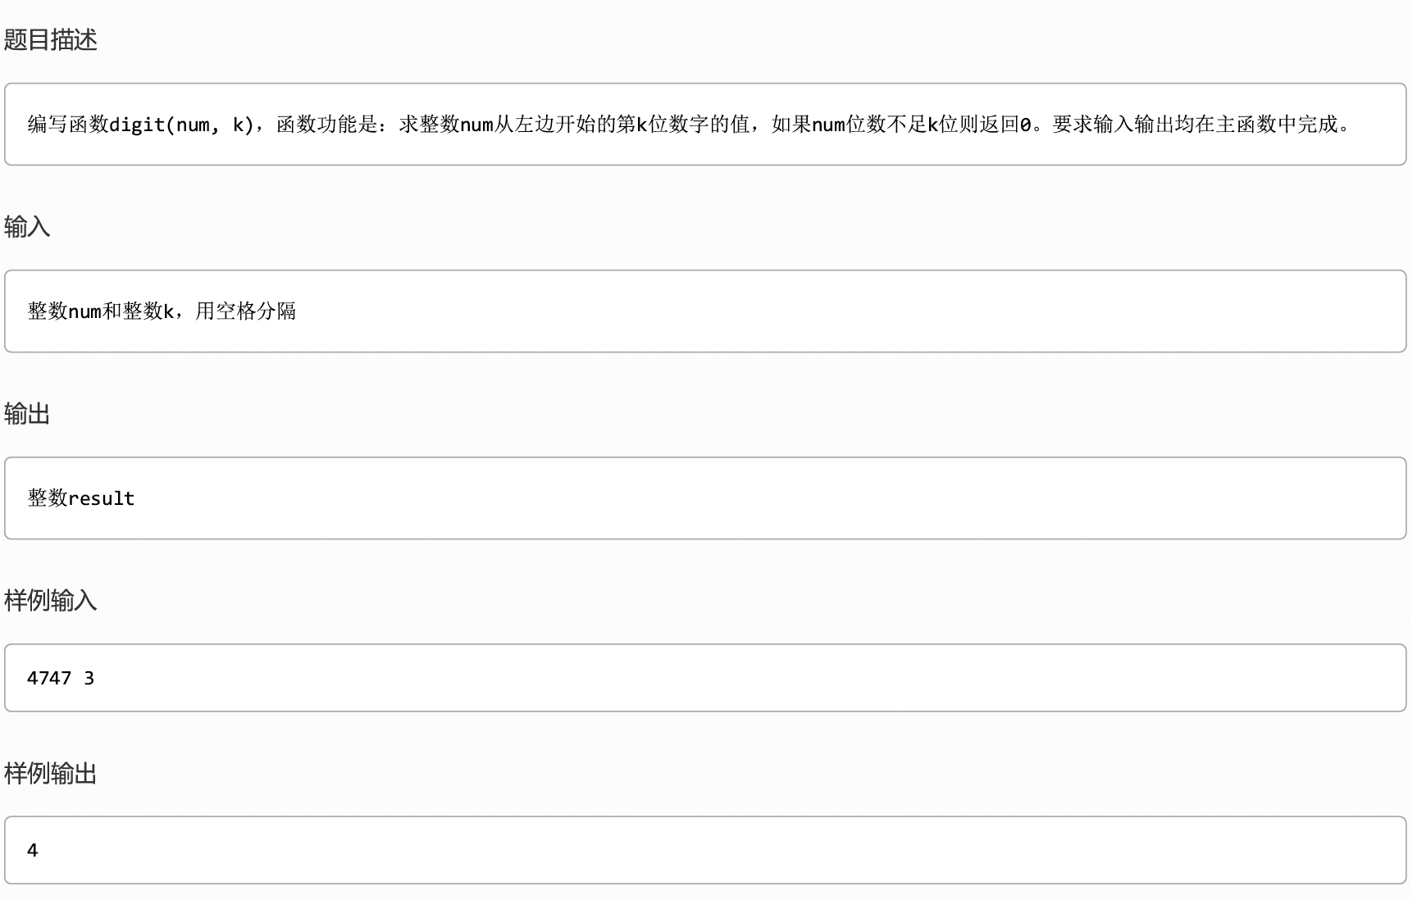
1026 - 题目

Slide 2
1026 - 解题思路
在此提供两个思路：
编写一个函数，将输入的整数num转换成字符串的形式（建议不要使用 stl 库函数，尝试自己编写完成），后续的操作在字符串的基础上完成即可
以数的形式去完成后续计算，使用取模、除法运算进行计算，并加之条件判断

Slide 3
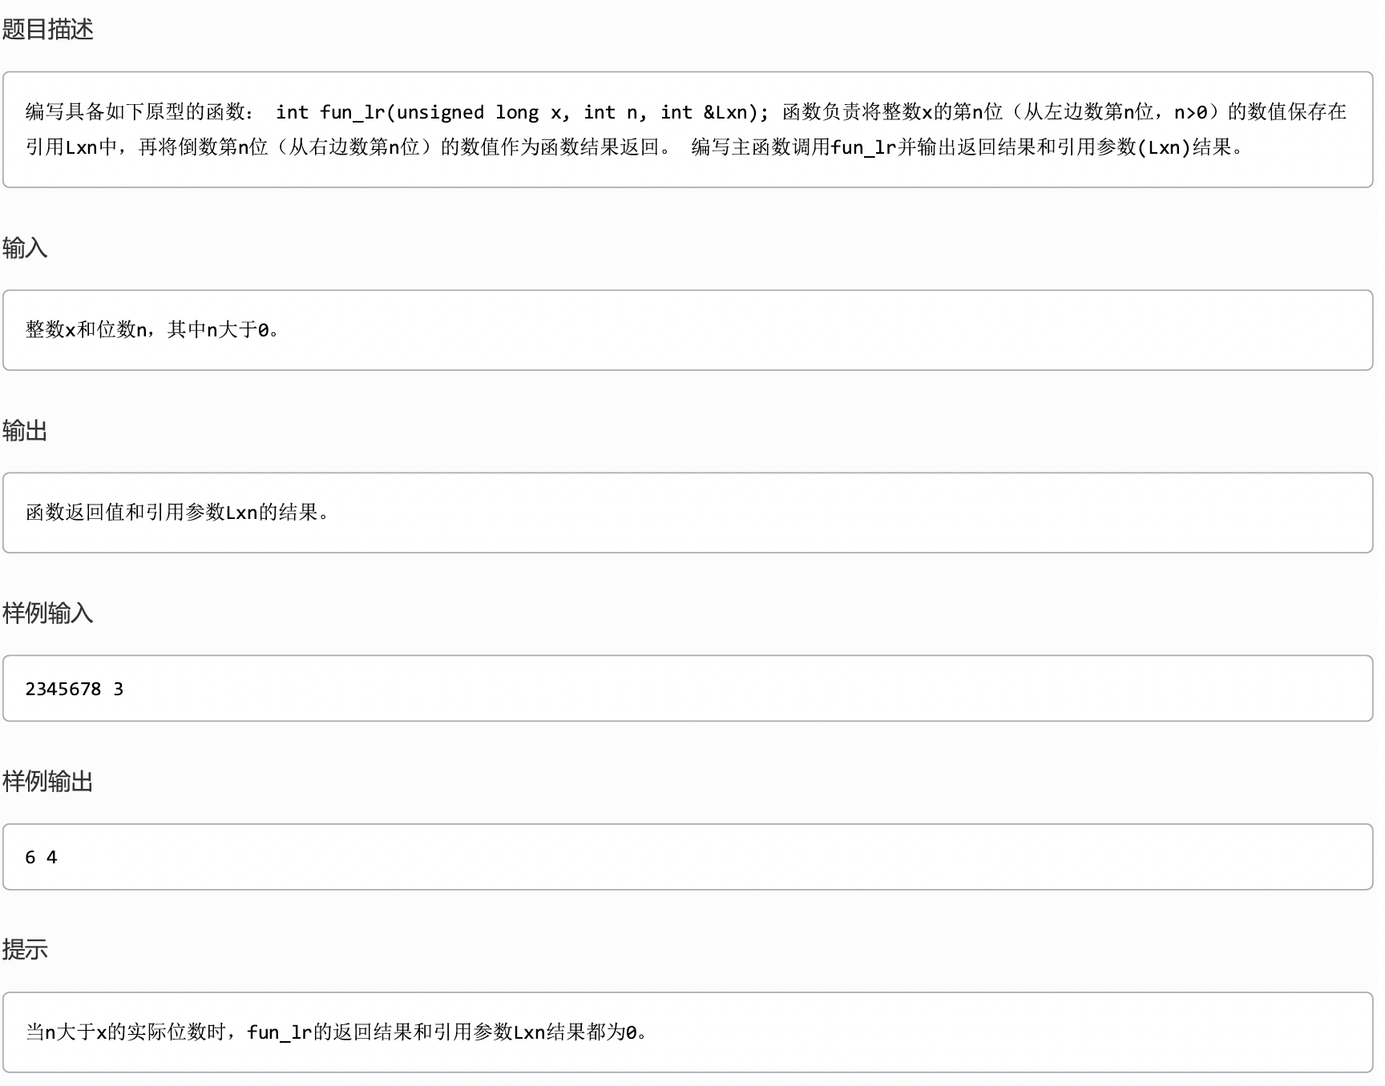
1081 - 题目

Slide 4
1081 - 解题思路
首先明确函数的功能：
将整数 x 的第 n 位（从左边数第 n 位）的数值保存在引用 Lxn 中
将倒数第 n 位（从右边数第 n 位）的数值作为函数结果返回
本题同前题，可以进行思路借鉴。
可以考虑将其转换为字符串
也可以直接对数进行计算，使用取模和位运算

Slide 5
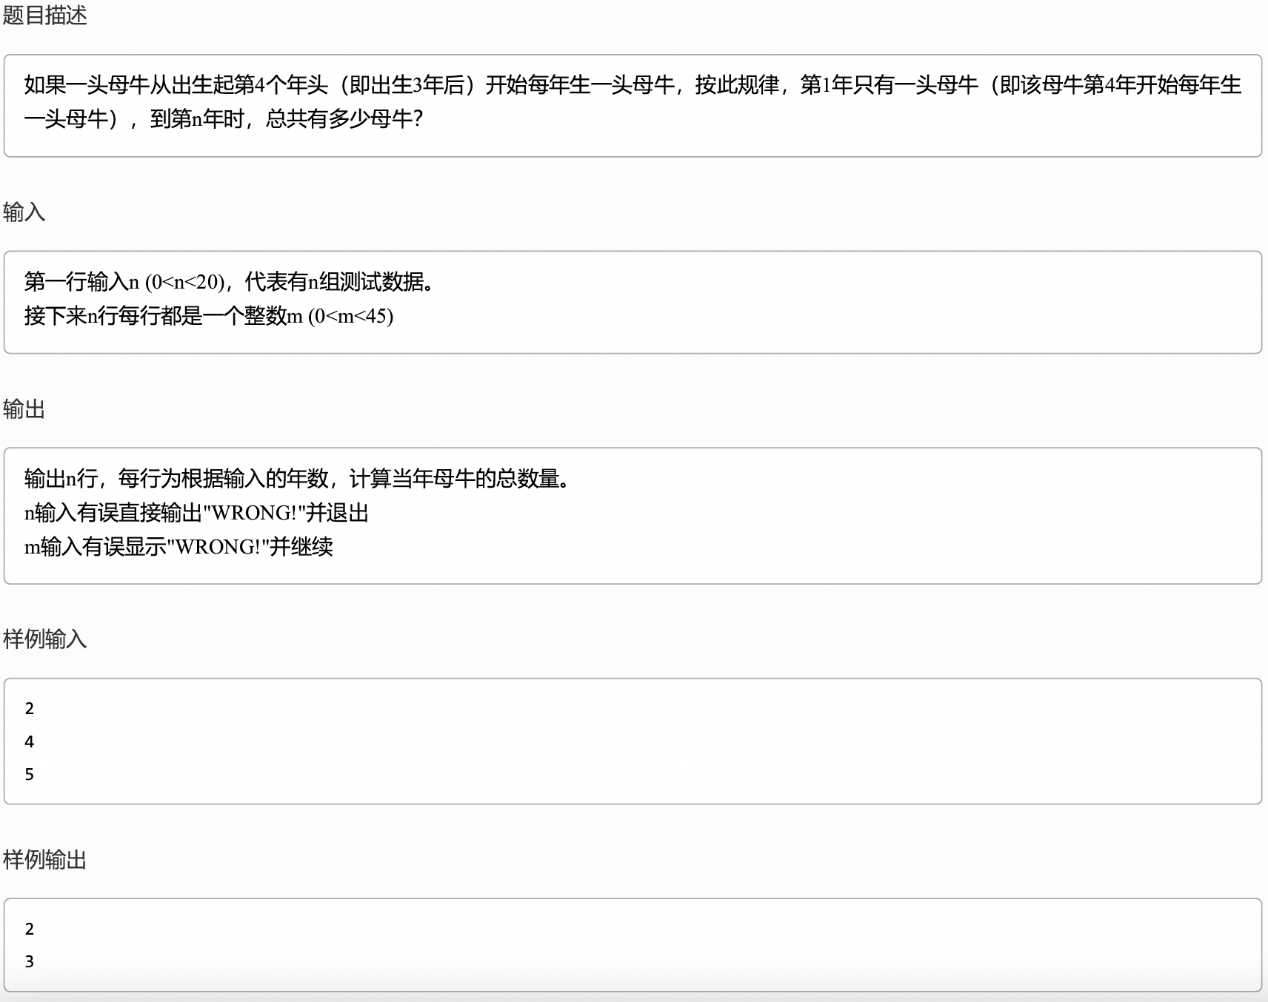
1114 - 题目

Slide 6
1114 - 解题思路
本题尝试找出母牛数量的递归方程即可。
初始条件：f(1) = 1, f(2) = 1, f(3) = 1
因为第 m-3 年的母牛会在第 m 年生小母牛，所以从第4年开始，每年的母牛总数等于前一年的母牛总数加上第 m-3 年的母牛总数
综上，得到递归方程： f(m) = f(m-1) + f(m-3)
注意对输入数据进行判定

Slide 7
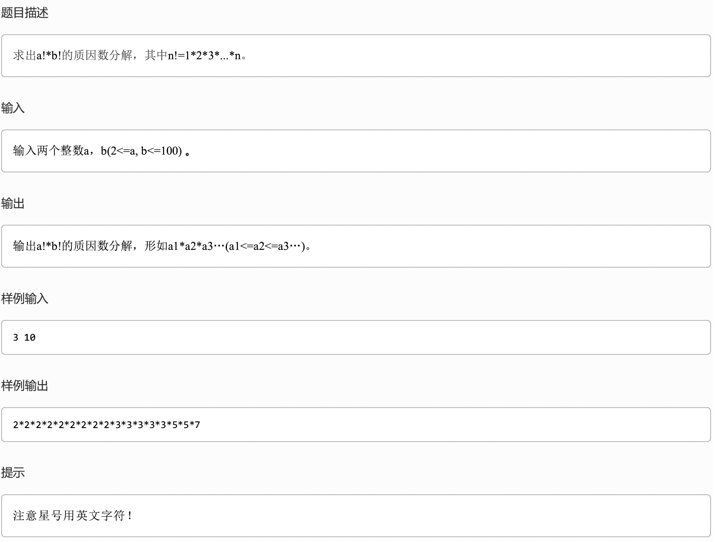
1124 - 题目

Slide 8
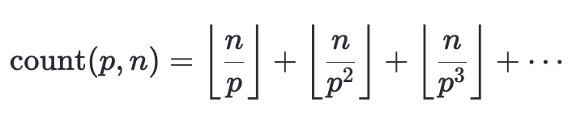
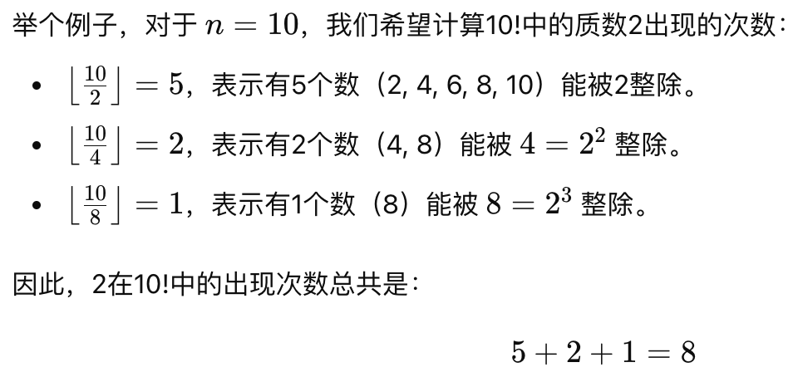
1124 - 解题思路
本题关键在于如何求取一个数的阶乘的质因数分解
对于一个数 n!，它的质因数分解可以通过计算每个质数在 n! 中的幂次来实现
对于一个质数 p，它在 n! 中的幂次可以通过以下公式计算：

